Slide 1

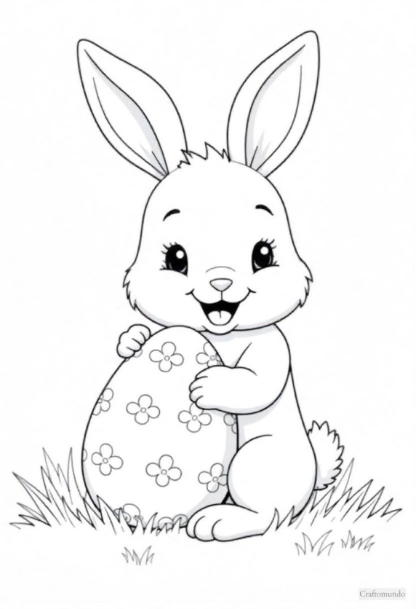

Bolalar matolari uchun naqsh yaratish

Slide 2
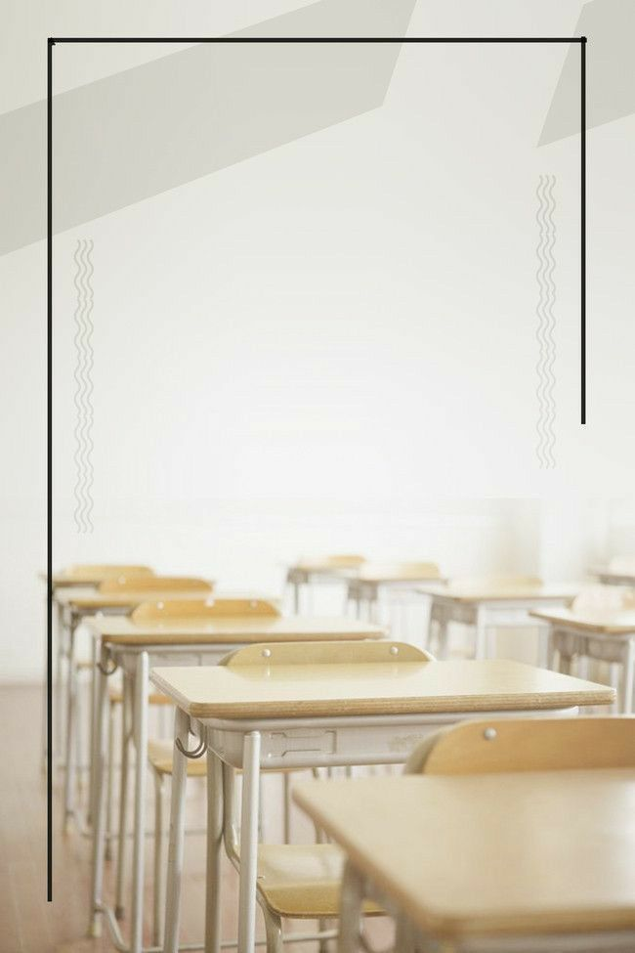
Ishning maqsadi:
Matoga CorelDraw orqali naqsh chizish. Eskizlarni CorelDraw dasturi orqali yaratish.

Slide 3

Tajriba o’tkazish uchun kerak bo’ladigan asbob va jixozlar:
Naqshning rasmi, kompyuter

Slide 4
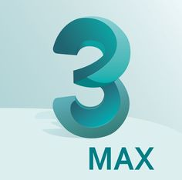
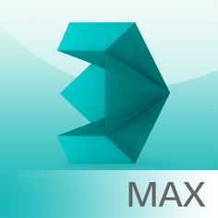
Nazariy
ma’lumot

Slide 5

Autodesk 3ds Max (avval 3D Studio MAX) — Autodesk kompaniyasi tomonidan yaratilib boʻlingan, animatsiya va uch oʻlchamli grafika yaratuvchi va tahrir qiluvchi toʻliq funksiyali professional dastur. Oʻz ichiga multimediya sohasidagi mutaxassislar va rassomlar uchun eng zamonaviy vositalarni oladi. Windows operatsion tizimlari oilasi tarkibida ishlaydi (ham 32 bitda, ham 64‑bitda). 2014-yil martda dasturning Autodesk 3ds Max 2015 deb nomlangan 17.0 versiyasi ishlab chiqarildi.

Slide 6
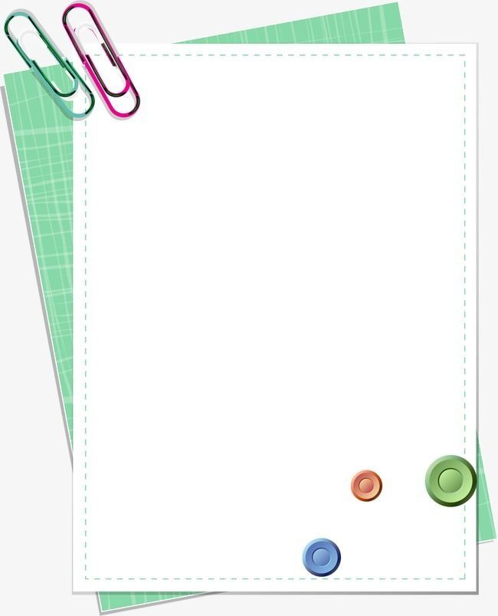
Autodesk 3ds Max ikki litsenziyali versiyalarda mavjud: talaba — bepul (Autodesk veb-saytida roʻyxatga olinish kerak), dasturning toʻliq versiyasini taqdim etadi (biroq undan foyda maqsadida foydalanish mumkin emas) va toʻliq (tijorat) versiyasi 2400 yevro evaziga.

Slide 7

Toʻplamning ilk versiyasi 3D Studio DOS nomi ostida 1990-yilda ishlab chiqarilgan. Toʻplam ishlab chiqarilishi ustida dasturchi Gari Yost asos solgan Yost Group mustaqil studiyasi shugʻullanardi. Autodesk boshida faqat toʻplam ishlab chiqarish bilan shugʻullanardi. Maʼnbalarda keltirilishicha Gari Yost oʻsha davrdagi Autodesk yangi loyihalari boʻyicha direktori Erik Lyons bilan muzaokaralardan soʻng oʻz ish joyini tark etgan.

Slide 8
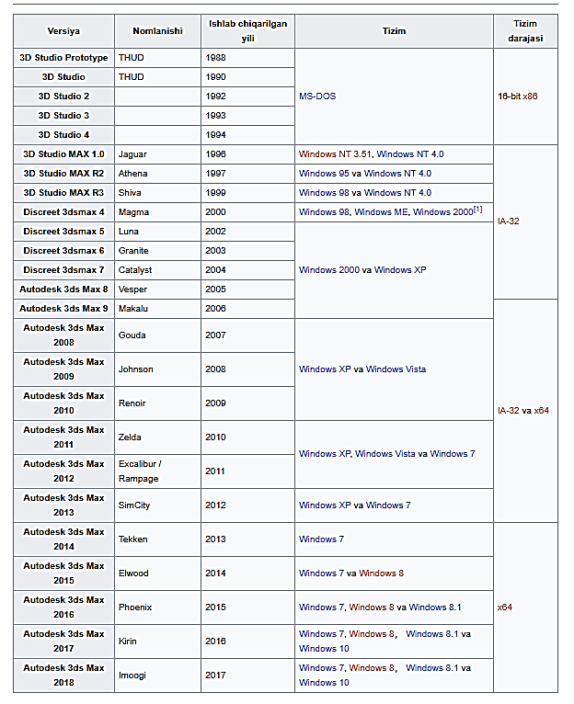

Slide 9

3ds Max turli koʻrinishdagi va murakkablikdagi kompyuter uch oʻlchamli modellarni, atrof-muhitdagi real yoki fantastik obyektlarni yaratish uchun barcha zaruriy vositalariga ega. Ishni bajarishda dastur turli xil usul va uslublarni qoʻllaydi, jumladan:
poligonal modellashtirish, tarkibiga Editable mesh (yuzani tahrirlash) va Editable poly (poligon tahrirlaydi) kiradi. Bu eng keng tarqalgan modellashtirish usuli boʻlib, murakkab modellar va oʻyinlar uchun maʼlum modellar yaratish uchun ishlatiladi.
Turli jinsli ratsional B-splaynlar (NURBS) asosida modellashtirish (shuni ta'kidlash lozimki, NURBS modellashtirish 3ds Max dasturida shu darajada oddiyki, undan hozirda hech kim foydalanmaydi);
Bezye yuzalar (Editable patch) asosida modellashtirish — aylanuvchi jismlarni modellashtirishga qulay;
oʻrnatilgan standart kutubxona va modifikatorlarni qoʻllash orqali modellashtirish;
splaynlar (Spline) asosida NURBSning ibtidoiy muqobili Surface modifikatorini qoʻllash orqali modellashtirish;
splaynlar asosida Extrude, Lathe, Bevel, Profile modifikatorlarini qoʻllash orqali modellashtirish yoki Loft obyektlari splaynlari asosida yaratish. Bu metod binolarni modellashtirishda ishlatiladi.
Modellashtirish metodlari oʻzaro bogʻliq holda ishlatilishi mumkin.
Standart "Choynak" (Teapot) obyekti uch oʻlchamli grafikaning oʻziga xos ramziga aylangan.

Slide 10

Particle Systems (zarrachalar tizimi) — bu kichik oʻlchamli obyektlarning uygʻunligidir. Zarrachalar tizimining qoʻl kelishi mumkin boʻlgan holatlarga yomgʻir, qor, tutun, olov, yulduzli osmon, favvora tomchilari, chaqinlar va boshqa vaziyatlarni modellashtirishni misol qilishimiz mumkin. 8 versiyadan boshlab turli vaziyatlarga qoʻl keladigan 7 ta asosiy zarralar manbasi mavjud:
PF Source (Particile Flow manbai) — zarralar oqimi. Bu zarrachalar oqimi favvora otilishidan raketaning tutunli otilishigacha boʻlgan barcha holatlarni oʻxshatib tasvirlashi mumkin;
Spray (Purkash) — suv purkashi effektining oddiyroq koʻrinishini yaratadi;
Super spray (kuchli purkash) — Spray funksiyasiga qaraganda mukamalroq parametrlarga ega;
Snow (Qor) — yogʻayotgan qorning oddiy effektini yaratadi. Koʻplab parametrlarga ega ;
Blizzard (Dovul) — Snow zarrachalarining mukammalashtirilgan koʻrinishi. Zarrachalarga turli obyektlar shaklini berish mumkin;
PArray yoki Particle Array (Qattiq zarrachalar) — istalgan turdagi zarralarni modellashtirishi mumkin, hattoki portlashni ham;
PCloud yoki Particle Cloud (zarrachalar buluti) — uch oʻlchamli yulduzli maydonlarni, qushlar toʻdasini va baliqlar uyurini

Slide 11

Surat qayta ishlashdagi filtrlar turlari
Contrast filtri —suratning yorugʻligi va ranglar keskinligini nazorat qiladi.
Fade filtri — surat ranglarini boshqaradi.
Image Alfa filtri — suratning baʼzi alfa-kanal qismlarini niqob yordamida oʻzgartiradi.
Lens Effects filtrlar oilasi:
Flare (Shuʼla) — kamera obyektivi linzasida shuʼla hosil qiladi.
Focus (Yigʻish) — tasvirning fokusini yaratadi.
Glow (Charaqlash) — obyekt atrofi ustida ishlaydi.
Higlight (Yaltirash) — yulduz shaklidagi yaltiroq shuʼlalarni yaratadi.
Negatie filtri — surat rangini rangli negativga oʻtkazadi.
Pseudo Alfa filtri — alfa-kanal shaffofligini yaratadi.
Simple Wipe filtri — suratni sekin yoʻqolishi yoki paydo bolishi imkonini beradi.

Slide 12

MAXScript — 3ds Maxga oʻrnatilgan makrodasturlash tili boʻlib, foydalanuvchilarga quyidagi imkoniyatlarni beradi:
*.ms turdagi fayllarda saqlanuvchi skriptlarni yaratish;
*.mcr turdagi fayllarda saqlanuvchi makroslarni yaratish;
shaxsiy modullarni yozish;
OLE mexanizmi shaʼfeligida Windows dasturlari bilan maʼlumot almashinish;
foydalanuvhi bajaradigan barcha harakatlarni avtomatik yozib olish.

Slide 13
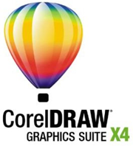
CorelDRAW xozirda eng ko’p tarqalgan vektorli grafik muharrirlardan biri hisoblanadi. Ishlatish va sozlash qulayligi, tarkibiga kiritilgan ko’plab effektlar to’plami foydalanuvchilarni bu dasturni ishlatishga yanada ko’proq jalb qilmoqda. Dastur interfeysining qulayligi qisqa vaqtda uning asosiy imkoniyatlari haqida tushuncha xosil qilish imkoniyatini beradi.
CorelDRAW dasturini o’rganishning eng samarali usuli - bu dasturda ko’proq amaliy ishlashdir. Dasturni endi o’rganishni boshlagan foydalanuvchilar katta miqdordagi murakkab ma‘lumotlarni o’zlashtirmasdan ham kompyuter grafikasi olamiga kirishib ketishi mumkin.
2005 yil CorelDRAW foydalanuvchilari uchun alohida ahamiyatli bo’ldi. Dasturning birinchi rasmiy ruscha versiyasi-CorelDRAW Graphics Suite 12 Russian Edition dasturlar to’plami ishlab chiqarildi.
CorelDRAW dasturi ishlab chiqaruvchilari ham odatda pikselli tasvirlarni dpi larda o’lchashadi, shuning uchun ushbu qo’llanmada ham o’lchovlar dpi larda beriladi.
CorelDRAW dasturi asosan vektorli tasvirlar yaratish va ular bilan ishlashga mo’ljallangan bo’lsada, unda rastrli tasvirlar bilan ham ishlash mumkin.

Slide 14
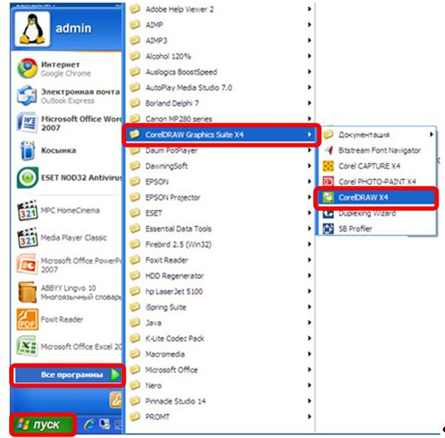
CorelDRAW dasturini ishga tushirish uchun quyidagi amallar ketma- ketligi bajariladi:
Пуск – Все программы – CorelDRAW Graphics Suite X4 – CorelDRAW X4

Slide 15
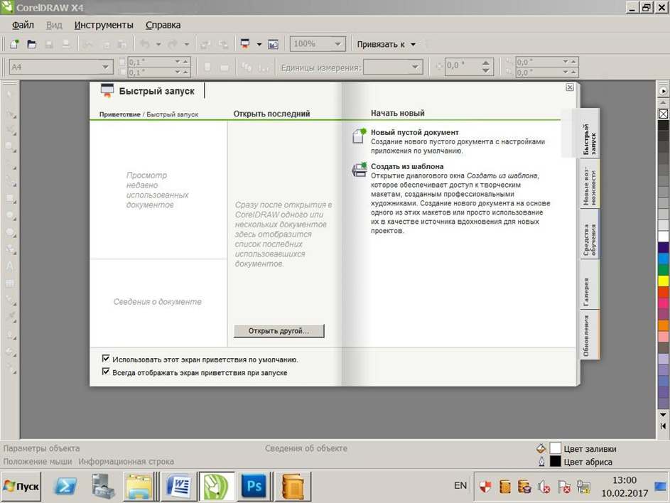
bunda ekranda quyidagi oyna ochiladi

Slide 16
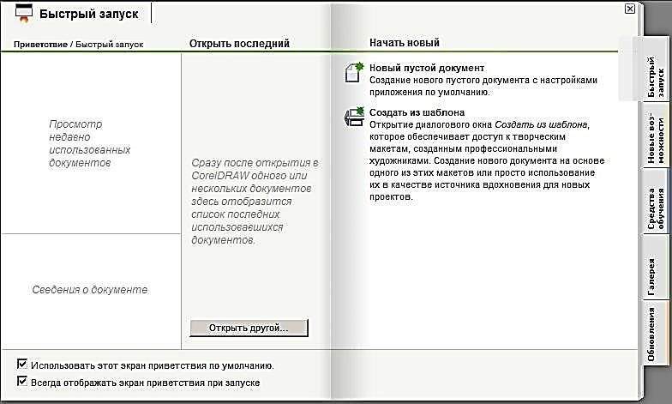
Bu oynada Открыть последний, Начать новый bo’limlari mavjud.

Slide 17
Открыть последний bo’limida oldin dasturda ochilgan fayllar ro’yxati saqlanadi;
Начать новый bo’limida 2 ta usul yordamida hujjat yaratish imkoniyati mavjud;
Новый пустой документ- oldindan o’rnatilgan sozlamalar bilan yangi hujjat yaratadi;
Создать из шаблона- dastur tarkibidagi mavjud andoza(shablon)lardan foydalanib hujjat yaratish imkoniyatini beradi.
Shuningdek oynaning o’ng tomonida (2.5-rasm) Быстрый запуск, Новые возможности, Средства обучения, Галерея, Обновления bo’limlari joylashgan bo’lib, ulardan dasturga kiritilgan o’zgarishlar, yangiliklar haqida ma'lumot olish, dastur haqida turli maslahatlar va yordamchi qo’llanmalarni, dastur tarkibidagi tasvirlar galereyasini ochish imkoniyati mavjud.

Slide 18
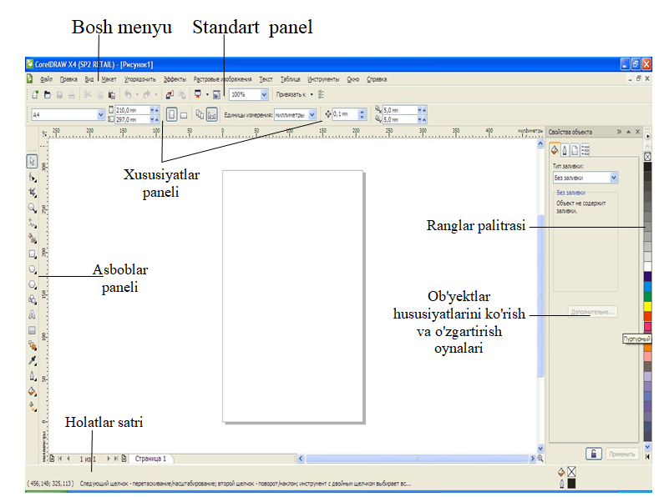
CorelDRAW dasturi oynasining umumiy ko‘rinishi

Slide 19
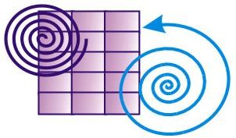
Amaliy topshiriq. Spirallar va setkalar yaratish

Slide 20
―Объект‖ asboblar guruhidan
"Спираль" asbobini tanlang. Hujjatda sichqoncha tugmasini bosib, uni qo’yib yubormasdan spiralni kerakli o’lchamda yarating. Huddi shunday "Разлинованная бумага" asbobi yordamida hujjatga setka ob‘yektini joylashtirsa bo’ladi.
Joylashtirilgan bu ob‘yektlr belgilangan vaqtda quyidagi bo’limlarga ega xususiyatlar paneli xosil bo’ladi:

Slide 21
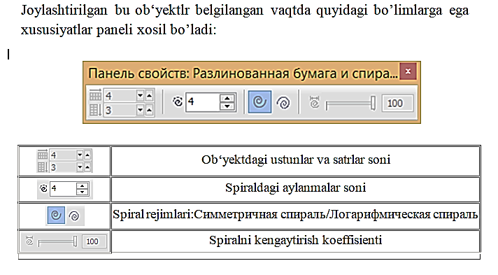

Slide 22
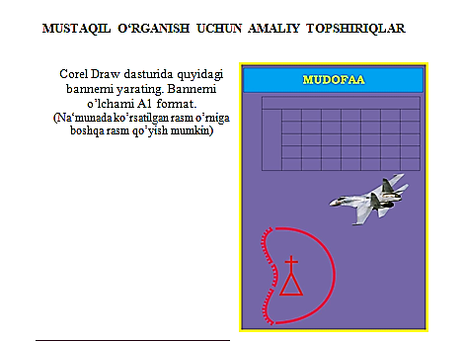

Slide 23
